Slide 1
Java
Примитивные типы.
Без осложнений.
IT-Academy
2018

Slide 2

Что такое байт?
Единица измерения информации.
Всё в мире информации имеет “вес”. Чем тяжелее информация (файл, поток данных, флаг) – тем больше байт нужно.
Байты состоят из бит (8 бит = 1 байт)
Байты “упираются корнями” в двоичную алгебру
0010 = 2
0100 = 4
1000 = 8
1024 б = 1 Кб
1024 Кб = 1 Мб
1024 Мб = 1 Гб

Slide 3
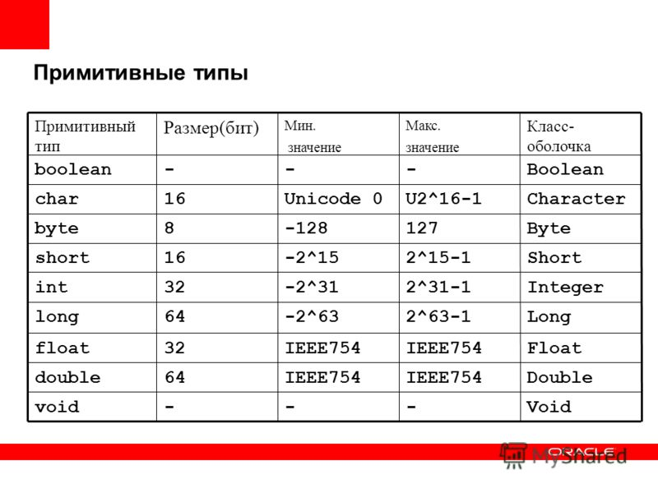
При чём тут Java?

Slide 4
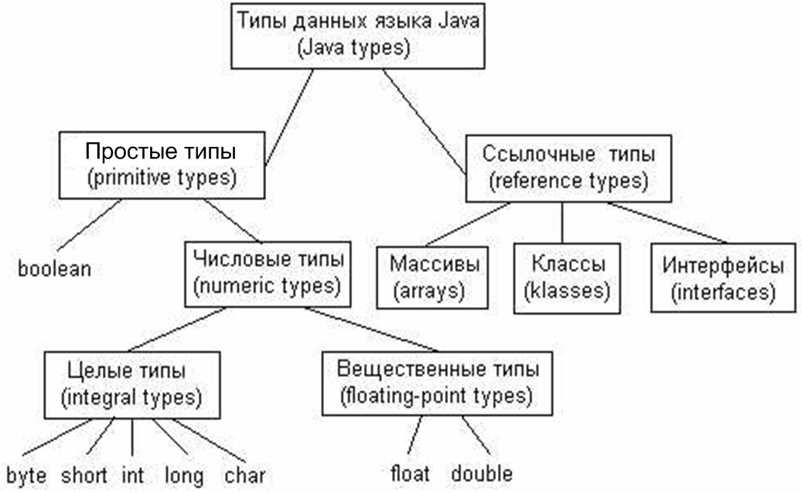
Типы данных в Java

Slide 5
Логический тип (boolean)
Правда – Ложь
Имеется – Не имеется
Нет - Да
0 – 1
Есть ещё примеры?
public class CheckBoolean {
static boolean isHomeWorkDone = true;
public static void main (String args[]){
if (isHomeWorkDone == true){
System.out.println("Молодец!");
}
else {
System.out.println("Ай-яй-яй!");
}
}
}

Slide 6
Преимущества логического типа
Имеется только 2 возможных варианта
Потребляет мало памяти
Простые условия ( ==, <>, != )
Минимальное кол-во вычислений (сравнение)

Slide 7
Числовые типы данных
Зачем так много типов (7 штук)?
byte, char, short, int, long – без запятой
double, float – с запятой (с плавающей точкой)

Slide 8
Числовые типы данных
Зачем так много типов (7 штук)?
У каждого типа своя область применения.
Не нужно хранить лишнее (брать с запасом). Это увеличивает размер объектов.
Char – числовой тип, но обозначает символ (‘А’, ‘Л’, ‘N’, 23). Не рекомендуется применять для отображения чисел. Т.к является беззнаковым.
int – основной тип для хранения целочисленных чисел.
long – если нужно хранить большие целочисленные значения.

Slide 9
char(символьный тип)
Предназначен для хранения символов.
Можно также хранить числа без знаков, но это плохая идея
public class CheckChar {
public static void main (String args[]){
char chislo = 123;
char bukva = 'Ш';
System.out.println("Это буква = " + bukva);
System.out.println("Это число = " + chislo);
System.out.println("Это буква минус 1 = " + (bukva - 1));
System.out.println("Это число = " + (chislo + 100));
}
}

Slide 10
Квартет: byte, short, int, long
byte – самый “маленький”, может содержать значения от -128 до 127.
В порядке увеличения byte < short < int < long
Что будет если в byte сохранить значение 130?
A – Так делать не нужно виндоус может зависнуть.
Б – Всё будет нормально. Это же Java, она сама разрулит.
В – Наверное, надо “растянуть” байт.
Г – ничего страшного, 127 или 130, какая в конце концов разница? Сохраним 127 и потом прибавим 3.
Д – всё будет нормально.

Slide 11

Катастрофа?
public class CheckByte {
public static void main (String args[]){
byte chislo = 127;
System.out.println("Это оригинальное число = " + chislo);
// Компилятор нас "обманул"!
System.out.println("Это измененное число = " + (chislo + 3));
chislo = (byte)(chislo + 3);
System.out.println("Это измененное в байт число = " + chislo);
}
}

Slide 12
int – числовой тип по умолчанию
Результат операций с byte, short – всегда int.
Нужно преобразовать значение (cast) к нужному типу. Без преобразования результат будет int.
Int – самый популярный и восстребованный числовой тип.
Охватывает широкий диапазон целочисленных значений.

Slide 13
long – зачем, если есть int
Иногда приходится работать с числами находящимися за пределами диапазона от -2,147,483,648 до +2,147,483,647
Ключи-идентификаторы в таблицах
Деньги миллиардеров
Количество звёзд на небе
Количество людей на земле …
Тут может помочь long (Мы же не знаем про BigInteger)

Slide 14
Преобразование int, long
public class CheckInteger {
public static void main(String args[]){
int intValue = 4; long longValue = 4;
intValue = longValue + 2;
intValue = (int)(longValue + 2);
longValue = intValue + 2;
System.out.println("intValue " + intValue);
System.out.println("longValue " + longValue);
} }

Slide 15
Числа с плавающей точкой
float
float value = 123.00f
float value = 123.00
6-7 знаков после запятой
double
double value = 123.00d
double value = 123.00
Применяется по умолчанию для чисел с п.з.
Рекомендован к использованию т.к более точен
15-16 зн. После запятой

Slide 16
Инициализация чисел с п.з.
public class CheckFloat {
public static void main(String args[]){
float floatValue = 1000.00f;
double doubleValue = 1000.00;
doubleValue = floatValue * 2.0;
floatValue = (float)(doubleValue * 2.0);
floatValue = floatValue * 2.0f;
doubleValue = doubleValue * 2.0d;
System.out.println(floatValue + doubleValue);
}
}

Slide 17
Ввод данных с консоли.
Консоль – это чёрная штуковина(интерфейс), которая взаимодействует с человеком.
Она принимает, либо отражает.
Ввод данных идёт через класс Scanner
Нужно заранее дать понять системе какой тип данных вы будете вводить.
Введенные данные хранятся в переменных, с которыми можно произворить любые операции.
После нажатия ввода (Enter), ввод завершается.

Slide 18
Полезные методы Scanner
next(): считывает введенную строку до первого пробела
nextLine(): считывает всю введенную строку
nextInt(): считывает введенное число int
nextDouble(): считывает введенное число double
hasNext(): проверяет, было ли введено слово
hasNextInt(): проверяет, было ли введено число int
hasNextDouble(): проверяет, было ли введено double

Slide 19
Пример работы класса Scanner
import java.util.Scanner;
public class CheckFloat {
public static void main(String args[]){
System.out.println("Введите число ");
Scanner scanner = new Scanner(System.in);
double number = scanner.nextDouble();
System.out.println("Вы ввели " + number);
}
}

Slide 20
Вывод в консоль.
System.out.println(“Вывод с переводом строки”)
System.out.print(“Вывод без перевод строки”)
System.out.printf(“Имя %s, оценка %d”, name, mark)

Slide 21
Домашка
Создать программу, которая принимает числовое значение. Если это число умноженное на 2 больше 50 и меньше 100, то вывести в консоль надпись:
Вы удачно попали. Выбранное вами число = [число]
Если число больше 127 выдать в консоль текст ошибки:
Число [число] слишком большое для байта. Попробуйте снова.
Иначе установить boolean поле isOk = false и вывести в консоль сообщение.
Спасибо ваше мнение очень важно для нас.
Использовать (byte), if, else, printf, *

